Slide 1


JUNIORLÅDAN
Distriktsträffen 3 september 2016

Slide 2

Punkter:
Intro: Varför juniorlådan?
Förväntningar inför dagen
Helhetstänk – Hur startade vi? – Vad har vi gjort?
Områden / underprojekt i Lådan
Image och insäljning, varför är det viktigt?
Hur möter vi ungdomarna?
Kursplan och material, är det viktigt att köra en enhetlig linje?
Var kan ungdomarna spela? Hur får vi dem till klubbarna?
Utbildningsfrågor
Hur lär vi oss av andra som lyckats?
Tider och resurser, scenarier
Diskussion i grupper om olika frågor,
diskussion med alla
Beslut om vidaregång

Slide 3
PROJEKTTEAM OCH UTMANINGAR SOMMAREN 2016
Presentation för SBFs styrelse 21 maj
En första ”sommar-projektgrupp” bildades med: Suzanne Lemborn, Katt Midskog, Erika Rodin, Ida Grönkvist, Calle Ragnarsson, Janne Malmström, Simon Hult och Martin Löfgren. Uppdrag: presentera preliminära slutsatser och rekommendationer för behandling på Distriktsträffen 3/9.
Första möte 11 juni, uppföljning under Örebrofestivalen
Projektet delades in i underprojekt:
Image / PR / Insäljning
Intro – hur möter vi ungdomarna
Kursplan
Material (kursmtrl, mtrl för kringliggande aktiviteter)
Klubb och kursledning, utbildning, ta hand om ”utbildade” ungdomar
Benchmark: vad kan vi lära av andra?
Så här långt kan vi konstatera: detta är SVÅRT! Under sommaren har vi ”bara” kommit till några första slutsatser och rekommendationer.
Nu lämnar vi över till SBF för att gå vidare i projektet!

Slide 4
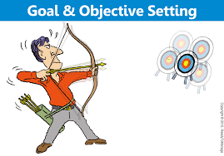
(VÅRA) MÅLSÄTTNINGAR FÖR HELGEN
Förmedla vad tankarna med Juniorlådan är
Förankra projektet i distrikten
Finna platser för uppstart 2017 (ht)
Diskutera viktiga problemställningar (grupp)
Projektgrupp och projektstruktur?
Hur många platser startar vi upp?
Vilka är möjliga målgrupper?
Vad bör vi på klubbnivå förbättra oss på för att ta hand om ungdomar?
Bestämma vidaregång
Hur ser projektgruppen ut?
Vad tar vi som distriktsrepresentanter med oss hem, diskuterar och ger feedback till projektgruppen – och när?
Hur sköts kommunikation och ”intern PR” (hemsida, utskick?)
Vilka orter kan sätta igång verksamhet hösten 2017 och då även ingå i projektet (jämför punkter utsända före Distriktsträffen)

Slide 5
VARFÖR ”JUNIORLÅDAN” ?
Trots ökat antal medlemmar i SBF så gäller det inte juniorer.
Minskat antal juniorer är en trend som setts i stort sett i hela världen.
Men: på senare år har några lyckats vända trenden (ex vis Israel, Polen, Holland)
Många har jobbat mycket hårt med juniorrekrytering och –utbildning. Men jobbet är ofta i motvind och när en eldsjäl inte orkar längre är det stor risk att aktiviteterna ”dör ut”.
Vi tror att en förutsättning är att analysera hela kedjan och förbättra oss på varje del. Dessutom måste vi få en bättre fungerande stödapparat och uppföljning till dem som engagerar sig i ungdomarna.
Vi anser att få fler juniorer är en överlevnadsfråga för bridgen – Juniorlådan kommer enligt vår uppfattning bara att lyckas om vi alla tror och förstår att detta är viktigt!!

Slide 6
JUNIORLÅDAN – ”HELHETSTÄNK”
Vi har många som är eller kan bli kvalificerade bridgelärare!
Vi har många som har möjlighet att komma i kontakt med ungdomar!
Vi har flera unga ”stjärnor” som gärna hjälper till med rekrytering!
Vi har medlemmar som har goda kontakter med media!
Vi har tillgång till bra material!
Vi har många duktiga klubbledare!
Vi tror att endast om vi ”attackerar” alla dessa områden och förbättrar oss kan vi lyckas ordentligt; lite tillspetsat: ”allt-eller-inget”.
Därför behöver vi en bra stödapparat och koordination, men också aktivitet på det lokala planet!

Slide 7
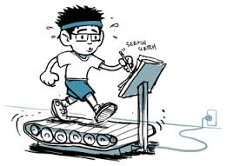
JUNIORLÅDAN – UTHÅLLIGHET
För en kontinuerlig juniorsatsning behövs uthållighet. Det behövs såväl många människor som andra resurser.
Hur skapar vi de resurser och den stämning som krävs för att få denna uthållighet?

Slide 8
IMAGE – VARFÖR ÄR DET VIKTIGT?
SKOLA / INSTITUTION
FÖRÄLDRAR
JUNIORER
Bra för ungdomarna
Stör inte andra aktiv.
Snabbt-billigt-lätt
Andra skolledare ger positiv feedback
Bra för skolresultat
Social aktivitet, fostrar lagtänk och hänsyn
”Cool”
Tävlingsaktivitet
Kompisar
Bra för skolresultat
För att vi ska uppmärksammas och för att skolor (eller andra institutioner) ska vilja ta emot oss
För att föräldrarna ska tycka det är OK att deras ungdomar deltar och senare spelar
För att få eleverna att nappa (eller ens lyssna på info!)
→ Så måste vi bli ännu bättre på att förmedla hur vi vill ses av de olika intressegrupperna!

Slide 9
TÄVLING, TÄVLING, TÄVLING...
Ungdomar är mycket tävlingsinriktade, såväl i fysiska idrotter som i tankesporter
Genom att ständigt ordna bridgeaktiviteterna i tävlingsform kan vi bibehålla intresset längre
Hur kan vi kombinera ungdomarnas tävlingsvilja med den trivselbridge vi ser främjar våra klubbar?

Slide 10

HUR MÖTER VI UNGDOMARNA ?
Vi har hittills fokuserat på skolan – kanske finns andra forum?
Inkörsport i högstadium (”Elevens val” eller tidigare)?
Fritidsgård
Annat?
Bör vara en flerstegsraket:
PR – exempelvis i tidning (lokaltv en möjlighet?)
Monter eller affischer ? Någon som förklarar?
Samlingsaktivitet, helst med unga spelare – gärna våra världsmästare med.
Snabb intro till minibridge, helst i tävlingsformat med symboliska priser

Slide 11
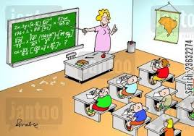
KURSPLAN OCH KURSUPPLÄGG
De råd vi praktiskt taget alltid får är:
Ha en gemensam kursplan och gemensamt kursmaterial för alla !
Fokusera på minibridge – länge !
Gör alla lektioner till någon form av (”snäll”) tävling !
Se till att eleverna kan öva eller spela mellan lektionerna så att intresset upprätthålls. En enkel app?

Slide 12
UTBILDNINGSFRÅGOR
Vi behöver ge alla som är villiga att ställa upp som lärare en trygghet i sin roll!
En gemensam syn på pedagogik samtidigt med ett gemensamt material kan ge oss bättre garanti om konsekvens.
Själva utbildningstillfället är en bra möjlighet att träffa andra lika-sinnade och utbyta erfarenheter och tips.
Vi bör även utbilda oss i klubbarna inför mottagande av juniorerna efter kursen – kanske kommer de ner på ”kul” mitt under terminen: är vi då redo att ta emot dem?
Ett av våra mål måste vara att ungdomarna blir medlemmar och klubbspelare!

Slide 13
MÖJLIG TIDPLAN FÖR PROJEKTET
Möjlig utbildnings-helg och info från Danmark
Mediadrive
Skolkontakter
Utbildning
Färdigställande material
3/9
1/10
1/11
1/12
1/1
1/2
1/3
1/4
1/5
1/6
1/7
1/8
1/9
Bilda projektgrupp
Klargöra resurser
Välja orter för sats-ning
Elevens val
Start av aktiviteterna
Anpassning till olika orter och skolval, etc, måste förstås göras

Slide 14
MÖJLIG FRAMTIDA STYRNINGSSTRUKTUR
SBF
Styrelse
”LÅDCHEF”
Distrikt 1
Distrikt 2
Distrikt 3
Distrikt 4
KLUBB A
KLUBB B
KLUBB C
KLUBB D
KLUBB E
KLUBB F
AKTIVITET X
AKTIVITET Y
AKTIVITET Z
AKTIVITET Å
AKTIVITET Ä
AKTIVITET Ö

Slide 15
MÖJLIG ARBETSFÖRDELNING
”Låd-chef”
Material (media/PR, intro-, kurs-, uppföljning-)
Samordning av utbildning
Arrangera introduktioner och få till ”unga stjärnor” att medverka
Arrangera (med TK) nationella tävlingar för ungdomar färska/ under utbildning
Distrikt
Samordna lärare i distriktet
Uppföljning med skolor
Stöd och följ upp klubbarna
Regionala aktiviteter för ungdomar (stadsmatch i minibridge, etc, etc)
Klubbar
Få fram personella resurser (mestadels lärare)
Löpande kontakt med skolor
Tillse att aktiviteter finns för bridghungriga ungdomar

Slide 16
FRÅGESTÄLLNINGAR TILL GRUPPERNA
Sätt upp en ”checklista” på vad en klubb bör förfoga över för att kunna vara med! Hur tillgodoser vi maximal uthållighet? Lista 5-10 åtgärdspunkter!
Hur kan vi tillse att vi ses som tävlingssport av ungdomarna samtidigt som vi vill fortsätta utveckla trivselaspekten? Lista 5-10 åtgärdspunkter!
Hur ser ert distrikt och era klubbar på vikten av, och möjligheten till, att få fler juniorer? Nämn 5-10 förbättringsförslag!
Diskutera samspelsrollen Riks-/Distrikts-/Klubbnivå och rekommendera möjliga förbättringar till givet förslag! Hur många orter är det realistiskt att sätta igång i?
Tid: 30 minuter Plats: anvisas
Utse 1 (2) föredragare som leder diskussionen
Syfte: ge nyttiga inspel till projektgruppen

Slide 17
GRUPPINDELNING

Slide 18
... och så till konkret handling...
Följande frågor ställdes i samband med inbjudan till Distriktsträffen:
Vilka resurspersoner kan mobiliseras i ert distrikt med avseende på (främst) följande tre områden:
Kontakt med skolledning (idealiskt: skolledare, men även personer med goda kontakter med skolledare är bra)
Kontakt med media (i ”Juniorlådan” ingår att göra PR för ”bridge för ungdomar”)
Bridgelärare (en eller flera som kan tillse kontinuerlig undervisning)
Svaren på dessa frågor bör vara viktig (-aste) grundlag för vilka som bör vara med i Juniorlådan från start!

Slide 19

Vem vill och kan vara med?

Slide 20
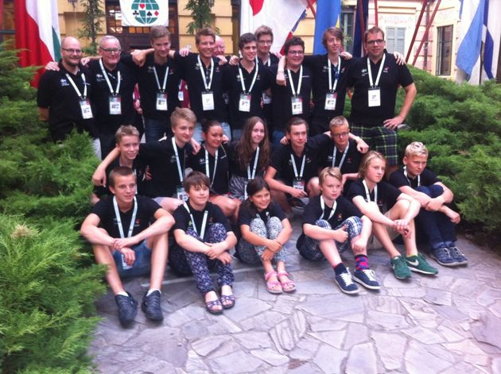
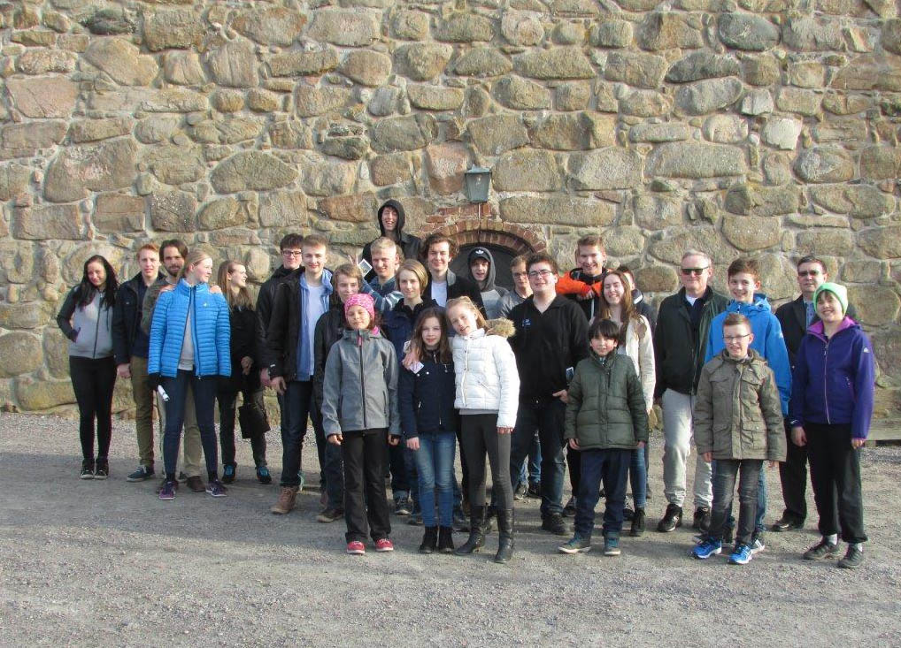
Tack för denna gång!
OBS! Läsk
TACK FÖR ORDET !

